Slide 1
Санкт-Петербург, 2020

Slide 2
Клуб Джефферсон
Проверил:
Преподаватель
Говоров А.И.
Выполнили студенты Группы Y2336
Лисов Н.А.
Редикульцев Д. А.
Санкт-Петербург, 2020

Slide 3
Цель работы
Овладеть практическими навыками и умениями исследования предметной области на уровне анализа поведения системы с использованием DFD-диаграмм (DFD).

Slide 4
Задачи:
Определить количество необходимых сущностей
Определить количество необходимых процессов по записи к инструктору в танцевальный клуб
Составить DFD-модель, опираясь на определенные сущности и процессы

Slide 5
Сущности:
Клиент
Менеджер
Инструктор
Экономист
Диспетчер

Slide 6
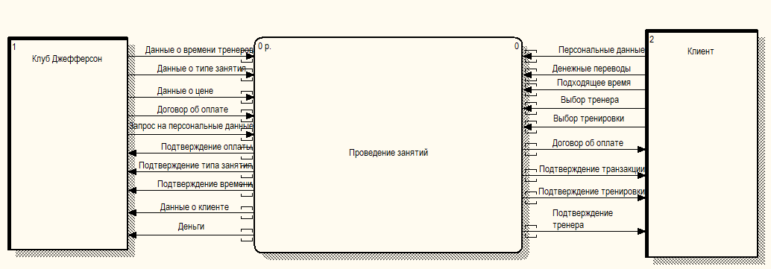
Процесс А-0

Slide 7
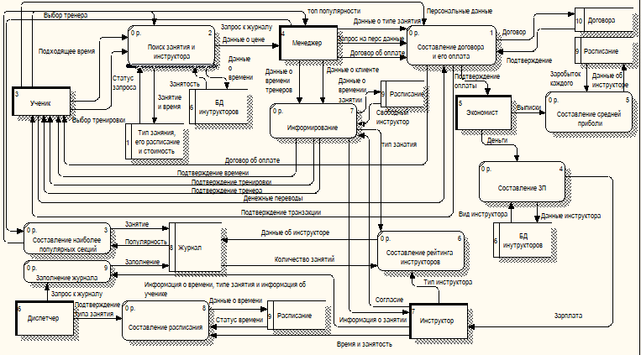
Процесс А0

Slide 8
Вывод:
В ходе выполнения работы были получены практические навыки и умения исследовать предметную область на уровне анализа поведения системы с использованием DFD-диаграмм (DFD).

Slide 9
Спасибо за внимание!
Санкт-Петербург, 2020

